Slide 1
复习提纲
通信电子线路

Slide 2
第1章. 绪论
1、一个完整的通信系统应包括信息源、发送设备、传输信道、接收设备和收信装置五部分。
2、无线电波传播方式主要有直射传播、绕射（地波）传播、折射和反射（天波）传播。
3、长波信号以地波绕射为主。中波和短波信号可以以地波和天波两种方式传播，不过，前者以地波传播为主，后者以天波（反射和折射）传播为主。超短波以上频段的信号大多以直射方式传播。

Slide 3
4、调制、解调的概念，为什么要调制？
5、熟悉无线电广播发射系统框图，熟悉超外差接收机系统框图。

Slide 4
第2章 小信号调谐放大器
1、▲LC并谐回路选频特性

Slide 5
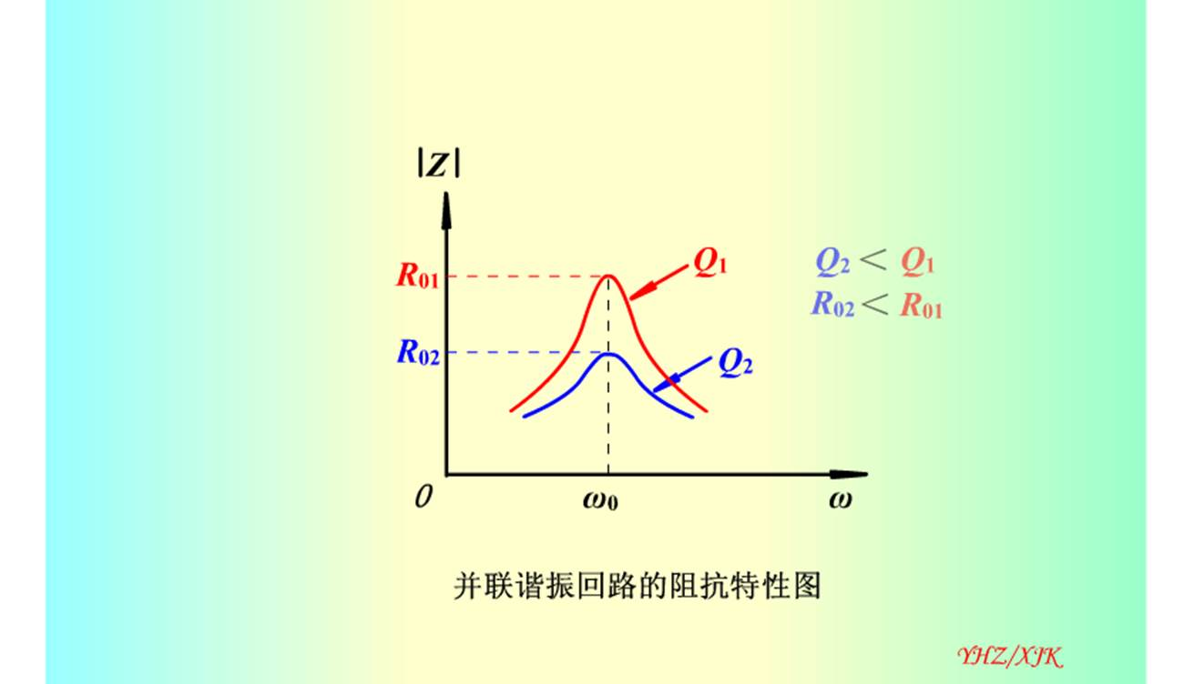

Slide 6
2、通频带、选择性和矩形系数的概念。

Slide 7
3、Q₀ 是在没接入负载、信号源时的品质因数，称为无载（或空载）品质因数。Q_{L} 为有载品质因数。 Q_{L} < Q₀
4、▲谐振回路的3种接入方式，互感变压器接入、自耦变压器接入、电容抽头接入。（掌握接入系数和阻抗变换的计算）
5、了解单调谐放大器基本原理和选频性能。

Slide 8
*典型例题：2-4，2-8，2-13，2-14

Slide 9
第3章 高频调谐功率放大器
1、▲调谐功放基本工作原理，电流导通角的计算，集电极余弦脉冲电流分析，槽路电压的计算。（掌握图3-3）
R_{c}—抽头部分谐振电阻

Slide 10
2、▲高频功放功率和效率的计算

Slide 12
3、掌握调频功放动态特性的做图法，理解图3-7中A、B、C三点坐标的含义。
4、▲调谐功放三种工作状态的定义及判别方法；掌握调谐功放的负载特性，掌握基极调制特性和集电极调制特性。
5、了解集电极馈电、自给偏压环节、并谐回路匹配电路。
6、了解倍频器工作原理。

Slide 13
*典型例题： 3-14，3-15， 3-16， 3-22

Slide 14
第4章 正弦波振荡器
1、掌握反馈型自激振荡器基本原理；掌握起振条件和平衡条件（包含振幅和相位2方面）。
2、 ▲掌握电容三点式振荡器原理，包括画交流通路、判断能否起振和计算振荡频率。熟练掌握射同基反（源同栅反）。
3、掌握克拉泼电路和西勒电路的优缺点。
4、石英谐振器的两个谐振频率，串联谐振频率 f_{s，}并联谐振频率 f_{p。}石英谐振器的电抗特性。

Slide 15
5、▲石英晶振的两种类型：
并联晶振电路——工作在晶体并联谐振频率附近，晶体等效为电感；
串联晶振电路——工作在晶体串联谐振频率附近，晶体近于短路。
6、泛音晶振电路，重点掌握书上（图4-31）并联型泛音晶振电路，掌握选频回路谐振频率的取值范围。

Slide 16
*典型例题：4-10，4-16

Slide 17
第5章 振幅调制与解调
1、 ▲普通调幅波、DSB的时域表达式，频谱图，功率计算。理解图5-1、5-2中参数的含义。
2、了解幂级数分析法和线性时变法。
3、掌握基极调幅电路和集电极调幅电路的工作原理、工作状态。
4、 ▲掌握大信号峰值包络 检波原理（特点：快充慢放），检波效率和输入电阻计算，掌握对角线失真和割底失真的产生原因和不失真条件。

Slide 19
5、了解二极管环形调制器，了解乘积型同步检波器框图和工作原理。
*典型例题：5-7，5-12，5-13，5-25， 5-30，
5-31

Slide 20
第6章 角度调制与解调
1、 ▲调频和调相信号的数学表达式，最大频偏和最大相偏的计算，掌握表达式中各参数含义。

Slide 21
2、▲调角波带宽和功率的计算。在最大频偏不变的情况下，调频接近恒定带宽调制。
3、掌握变容二极管调频原理，了解电抗管调频和晶振调频。掌握间接调频的框图。
4、▲掌握鉴频的框图和鉴频器的质量指标；掌握斜率鉴频和相位鉴频的工作原理；比较相位鉴频和比例鉴频的不同点。
*典型例题： 6-4，6-5 ， 6-6 ， 6-10，6-20

Slide 22
第7章 变频器
1、变频器组成框图和基本原理，了解超外差接收机统调和跟踪的概念。
2、 ▲掌握4种变频干扰：组合频率干扰、副波道干扰、交调和互调干扰。

Slide 23
3、注意交调与副波道的比较。交调特点：干扰声随有用信号强度变化而变化, 与干扰频率无关,只与干扰信号的强度有关。
4、互调是两个或多个干扰电压加到变频级的输入端，混频后产生的频率接近所接收的信号频率 f_{s。}
*典型例题：7-16 ，7-17， 7-18， 7-19 ，7-20

Slide 24
第8章 锁相环路
1、锁相环构成框图和基本工作原理，鉴相器、
环路滤波器、压控振荡器的工作原理。
2、环路锁定、捕捉和跟踪的概念，同步带和捕捉带的概念。
3、 ▲频率合成器原理框图，频率范围和频率间隔的计算。
*典型例题：8-16 8-19

